Slide 1




STTREPE
Sindicato dos Trabalhadores em Transportes Rodoviários Urbanos de Passageiros do Recife e Regiões Metropolitanas, Mata Sul e Norte de PE.
Prestação de contas ano 2021 e Previsão Orçamentária ano 2022 e 2023

Slide 2
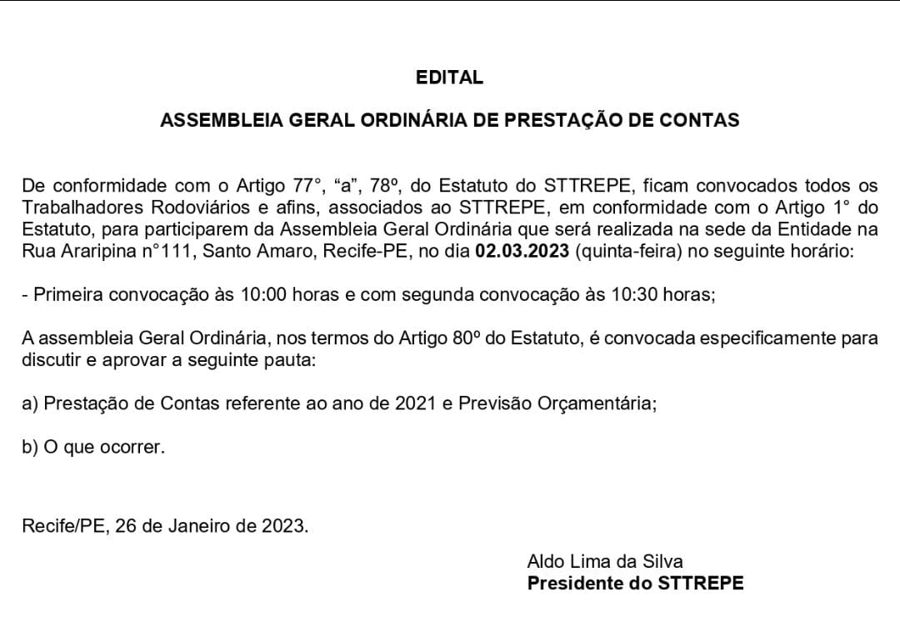
Edital de Convocação – Assembleia Geral Ordinária

Slide 3
Balanço Patrimonial 2021 comparativo
ATIVO | 31/12/2021 | 31/12/2020 | DIFERENÇA | %
Caixa | 2.728,34 | 1.241,06 |  | %
Banco e Aplicações financeiras | 5.124,85 | 16.823,59 |  | %
Imobilizado – Bens | 1.928.341,11 | 1.886.471,11 |  | %
Outros Ativos | 12.469,06 | 3.563,99 |  | %
Total | 1.948.663,36 | 1.908.099,75 |  | %
PASSIVO | 31/12/2020 | 31/12/2020 | DIFERENÇA | %
Fornecedores | 5.400,40 | 3.313,18 |  | %
Salários e Encargos | 115.773,75 | 13.328,24 |  | %
Obrigações tributárias | 126,59 | 1.577,08 |  | %
Provisões Férias e Encargos | 112.546,97 | 80.871,53 |  | %
Empréstimos e Parcelamentos | 181.421,98 | 115.216,64 |  | %
Patrimônio Social | 1.533.393,67 | 1.693.793,08 |  | %
Total | 1.948.663,36 | 1.908.099,75 |  | %

Slide 4
Demonstração de resultado 2021 Comparativo
 | 31/12/2021 | 31/12/2020 | 31/12/2019
Receita Sindical | 1.303.559,46 | 1.502.815,93 | 2.036.421,82
Despesa administrativa | -638.373,65 | -606.468,04 | 777.472,41
Despesa com pessoal | -731.512,08 | -697.332,37 | 1.144.242,91
Despesa tributária | -21.111,90 | -25.510,53 | 23.704,53
Despesa gerais | -64.376,92 | -87.318,03 | 132.957,50
Receitas financeiras | 61,92 | 839,03 | 2.111,78
Despesas financeiras | -8.646,24 | -11.084,52 | 13.763,09
Superávit/Deficit | (160.399,41) | 85.846,54 | -53.606,84

Slide 5
Comparativo Relevante
DESPESAS | 31/12/2021 | 31/12/2020 | 31/12/2019
Salário Diretoria Executiva | 100.200,00 | 100.200,00 | 254.230,42
Salário Presidência | 36.000,00 | 36.000,00 | 136.118,68
Salários Geral | 191.538,44 | 248.865,59 | 516.248,67
Ajuda de Custo | 116.522,00 | 129.534,23 | 176.504,44
Processos Trabalhista | 47.229,72 | 98.744,88 | 38.866,58
Combustível | 44.103,17 | 35.695,08 | 49.407,09
Honorários advocatícios | 208.500,00 | 224.898,42 | 295.868,89
Assistência Médica | 198.180,00 | 154.151,00 | 305.776,76

Slide 6
PREVISÃO ORÇAMENTÁRIA PARA ANO DE 2022
RECEITAS SINDICAIS |  |  | 1.440.000,00
CUSTOS |  |  | 0,00
SUPERAVIT BRUTO |  |  | 1.440.000,00
DESPESAS OPERACIONAIS |  |  | 1.335.000,00
DESPESAS ADMINISTRATIVA |  |  | 700.000,00
DESPESA COM PESSOAL |  |  | 555.000,00
DESPESAS TRIBUTÁRIAS |  |  | 30.000,00
DESPESAS GERAIS |  |  | 150.000,00
RESULTADO ANTES DAS OPERAÇÕES FINANCEIRAS |  |  | 5.000,00
RECEITAS FINANCEIRAS |  |  | 1.000,00
DESPESAS FINANCEIRAS |  |  | 6.000,00
SUPERAVIT DO EXERCÍCIO |  |  | 0,00

Slide 7
PREVISÃO ORÇAMENTÁRIA PARA ANO DE 2023
RECEITAS SINDICAIS |  |  | 1.546.992,00
CUSTOS |  |  | 0,00
SUPERAVIT BRUTO |  |  | 1.546.992,00
DESPESAS OPERACIONAIS |  |  | 1.541.620,50
DESPESAS ADMINISTRATIVA |  |  | 752.010,00
DESPESA COM PESSOAL |  |  | 596.236,50
DESPESAS TRIBUTÁRIAS |  |  | 32.229,00
DESPESAS GERAIS |  |  | 161.145,00
RESULTADO ANTES DAS OPERAÇÕES FINANCEIRAS |  |  | 5.371,50
RECEITAS FINANCEIRAS |  |  | 1.074,30
DESPESAS FINANCEIRAS |  |  | 6.445,80
SUPERAVIT DO EXERCÍCIO |  |  | 0,00

Slide 8


